Slide 1
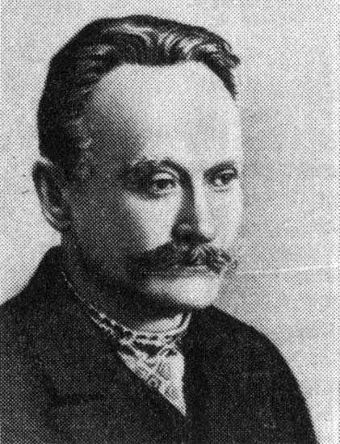
Іван Якович Франко – великий український письменник
"Додавання і віднімання
натуральних чисел"
Інтегрований урок з математики і української літератури у 5 класі
Вчитель: Розанович Наталія Антонівна

Slide 2
Перед вами віхи життя і творчості І.Я.Франка. Але тут є пропуски… 1. Народився І.Я.Франко 27 серпня _______ року. 2. Івася віддали до школи, коли йому було _____ років і вже через ______ днів він навчився читати. 3. В _____ років хлопець залишився без батька, а в _____ і без матері. 4. І.Я.Франко побував у Києві у ______ році. 5. Повне зібрання творів письменника вміщене у _______ томах. 6. Помер І.Я.Франко 28 травня ______ року.
Щоб заповнити пропуски таблиці, вам доведеться здійснити математично-літературну подорож, у яку поведуть вас ваші капітани, яких ми оберемо так.
Хто перший дає відповідь на запитання, той і стає капітаном першої команди, хто другий - той стає капітаном другої команди.
Записати число 100 використовуючи лише 5 одиниць.

Slide 3
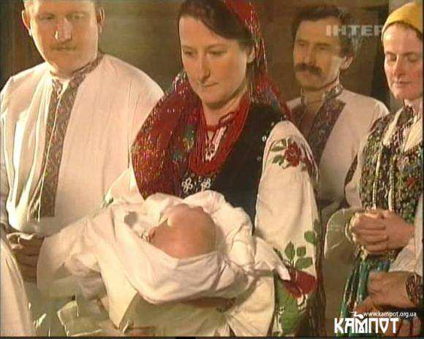
Станція «Народження генія». Видатний український письменник І.Я.Франко народився в селі Нагуєвичі Дрогобицького повіту на Львівщині у родині сільського коваля 27 серпня
Щоб дізнатись, у якому році народився письменник, розв’яжемо приклади (всі учні пишуть у зошитах, і лише після звірки відповідей, відмічають її на розданому листку).
35442 – 33586 =
1095 + 761 =
…

Slide 4
Станція «Шкільна». Малий Івась (Ясьо — так звала сина мати) змалку любив бувати у батьковій кузні, куди сходились селяни, щоб поспілкуватися, почути новини, переповісти цікаві, часто фантастичні історії. Згодом письменник не раз казав, що отой вогонь батьківської кузні, силу якої він узяв у свою душу на далеку життєву дорогу, не згасав уже ніколи. Ще дуже маленьким Івася віддали до школи, де навчали українською, польською та німецькою мовами. Він був дуже здібним і вже через кілька днів навчився читати, а згодом знав напам’ять майже всього Шевченка.
Щоб дізнатись, у скільки років малий Івась пішов у школу і через скільки днів він навчився читати, розв’яжемо наступні приклади, вибираючи зручний спосіб.
(684 + 319 + 316) – 1313
(284 + 835 + 716) - 1825

Slide 5
Щоб перейти до наступної станції. Учні по черзі розв`язують приклади.
+ 4413
- 1793
2873
- 2134
+ 1127
- 538
+ 1052

Slide 6
Станція «Трагічна». Життя Івася не було безхмарним. Дуже рано він залишився без батька, а згодом і без матері. Усі клопоти з утримання сім’ї взяв на себе вітчим Гриць Гаврилик – добрий і розумний чоловік. Він доклав чимало зусиль, аби талановитий хлопчина став освіченою людиною.
Ми проминули станцію «Трагічна». Адже вам відомі трагічні віхи в житті Івана:
в 11 років він втратив батька,
а в 16 – матір.

Slide 7
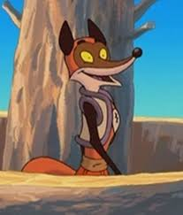
"Відгадай"
613
554
440
792
49
588
129
363
447
91
Завдання. Розв'язати рівняння:
1) х + 47 = 96 (Ф) ;
2) у + 38 = 129 (О) ;
3) 467 + b = 596 (А) ;
4) 498 + а = 945 (К) ;
5) х - 367 = 425 (Н) ;
6) 510 - х = 147 (Н) ;
7) 1000 - у = 387 (І) ;
8) 875 - х = 321 (В) ;
9) х - 567 = 21 (Р) ;
10)675 - с = 235 (А) .
Якщо слова відгадані, то можна перейти до наступного етапу.

Slide 8
Станція «Літературна». Неоціненним залишається внесок Івана Франка у літературу. Батько чотирьох дітей, він написав чимало цікавих казок, які об’єднав у збірку і видав у ХІХ ст. під назвою «Коли всі звірі говорили». На думку письменника, казки змушують дітей сміятися і думати, розбуджують цікавість та увагу до явищ природи. До збірки увійшла і казка «Фарбований лис», яку ми вивчали у п’ятому класі.

Slide 9
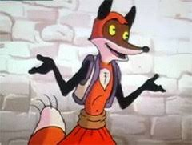
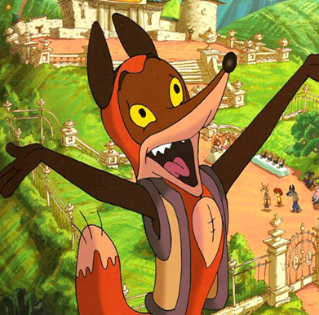
"Задача-жарт"
Щоб знайти масу слона, верблюда і жирафи, осел поставив їх усіх на ваги.
Їх загальна маса виявилась 6160кг.
Коли на вагах залишились верблюд
і жирафа, ваги показали 1151кг.
Нарешті на вагах залишилась жирафа, і маса її була 475кг.
Яка маса слона і верблюда?

Slide 10
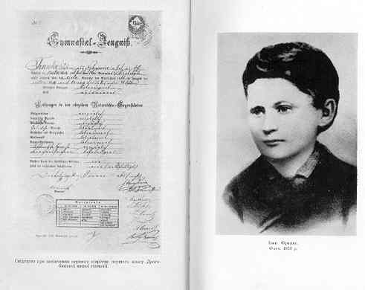
Станція «Ерудитна».
На ній ми проведемо
гру «Хто швидше?».
Вам пропонується кросворд з математики, відповідь на кожне із запитань команди записують у пусті клітинки.

Slide 11
Станція «Ерудитна».
1
2
3
4
5
6
7
8
По горизонталі:
2. Як називають числа, що додають.
3. Результат додавання.
5. Найменше натуральне число.
6. Число, яке віднімають.
7. Знак додавання.
8. Результат віднімання.
По вертикалі:
1.Число, від якого віднімають.
2. Дія, протилежна до віднімання.
4. Знак віднімання.

Slide 12
Щоб дістатись до наступної станції, потрібно заповнити схеми:
- 15
+ 27
98
?
+ 23
?
57
- 16

Slide 13
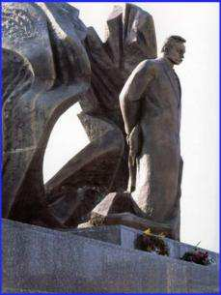
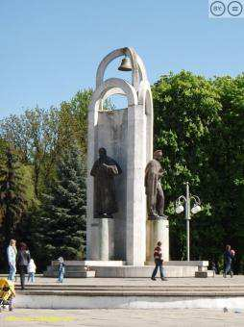
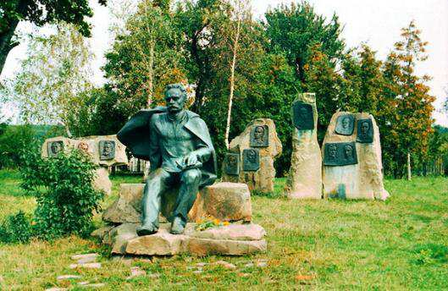
. Станція «Безсмертна». Ми проведемо художній конкурс. Подобаються вам казки Івана Франка ? Тому зараз усім пропонується зобразити героя з казки письменника, але малюнок повинен складатися лише з геометричних фігур. На виконання завдання вам 5-7 хвилин..

